Slide 1
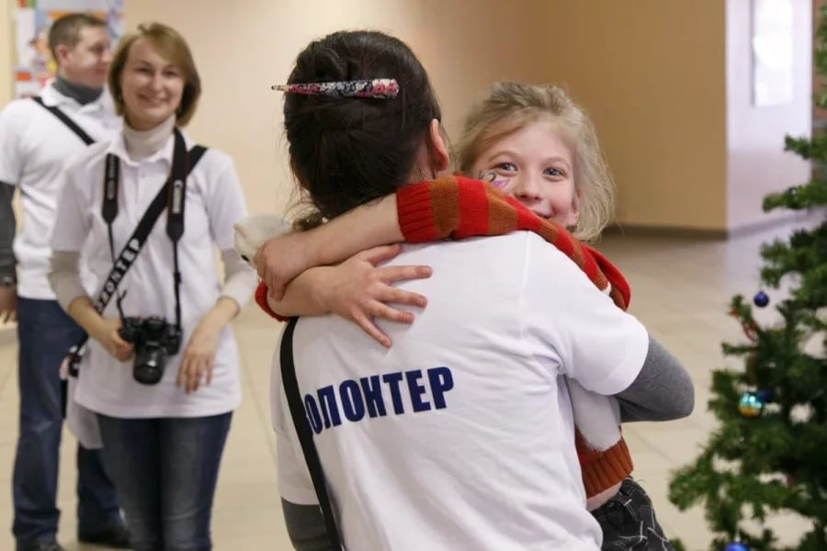
Департамент Смоленской области по социальному развитию
СОГБУ «Вяземский социально-реабилитационный центр
для несовершеннолетних «Гармония»
Проект
развития подросткового
добровольческого движения
«Твой шанс»

Slide 2
ЦЕЛЬ ПРОЕКТА
Содействие развитию и реализации
добровольческих инициатив подростков
Вяземского района посредством вовлечения
молодых людей в многообразную социальную
практику и деятельность институтов
гражданского общества

Slide 3
АКТУАЛЬНОСТЬ ПРОЕКТА
Данный проект способствует формированию
инициативности, ответственности, гуманности,
что в свою очередь создает мотивацию
на принятие активной социальной роли.
Приоритетное внимание
в своем проекте уделяем работе с незащищенными
слоями населения:
одинокие пожилые люди, проживающие в
домах-интернатах; ветераны ВОВ, труженики тыла,
дети и семьи, находящиеся в трудной
жизненной ситуации, дети с ограниченными
возможностями здоровья

Slide 4
СОЦИАЛЬНЫЙ ЭФФЕКТ ОТ РЕАЛИЗАЦИИ
ПРОЕКТА
В ходе реализации проекта у подростка, участвующего
в добровольческих инициативах, возникает новая доминанта,
которая определяет «стратегическое» направление
его деятельности, обеспечивает мотивацию, ориентацию,
и установку на выполнение целенаправленной
и системной деятельности, выраженной в потребности заботы
о других, служении и помощи людям, признании человека
как высшей ценности, его важности и индивидуальности.
Тем самым новая доминанта способствует обращению
к своему внутреннему миру и потребности в его самоизменении

Slide 5
РЕЗУЛЬТАТЫ ПРОЕКТА
Обучение добровольцев и создание добровольческого отряда
подростков «Твой шанс» (не менее 20 подростков)
Разработка программы развития добровольчества
Проведение социально-значимых акций в поддержку
одиноких пожилых людей, ветеранов ВОВ, детей и семей,
оказавшихся в трудной жизненной ситуации (не менее 10)
Оказание бытовой помощи семьям, состоящим на социальном
сопровождении в рамках домашнего визитирования (не менее 10 семей)
Участие в семейных интенсивах (не менее 2)
Воспитание нравственной и гражданской ответственности личности, в сознательном предпочтении добра как принципа взаимоотношений
между людьми
Развитие взаимодействия и партнерства на различных уровнях, также развитие коммуникативных навыков подростков
Укрепление связей СОГБУ СРЦН «Гармония» и общественности
Стимулирование стремления общества к более внимательному и заботливому
отношению к социально незащищенным слоям населения

Slide 6
Количественные показатели к маю 2018 года
Обучение добровольцев и создание
добровольческого отряда подростков «Твой шанс»
(20 подростков)
Разработка программы развития добровольчества
Проведение социально-значимых акций
в поддержку одиноких пожилых людей,
ветеранов ВОВ, детей и семей, оказавшихся
в трудной жизненной ситуации (7)

Slide 7
Качественные показатели к маю 2018 года
Формирование команды подростков-единомышленников,
смотивированных на участие в социально-значимой
деятельности
Повышение социальной активности несовершеннолетних
Получение подростками опыта участия
в социально-значимой деятельности
Совершенствование форм поддержки социально
незащищенных групп населения
Расширение социальных контактов подростков

Slide 8
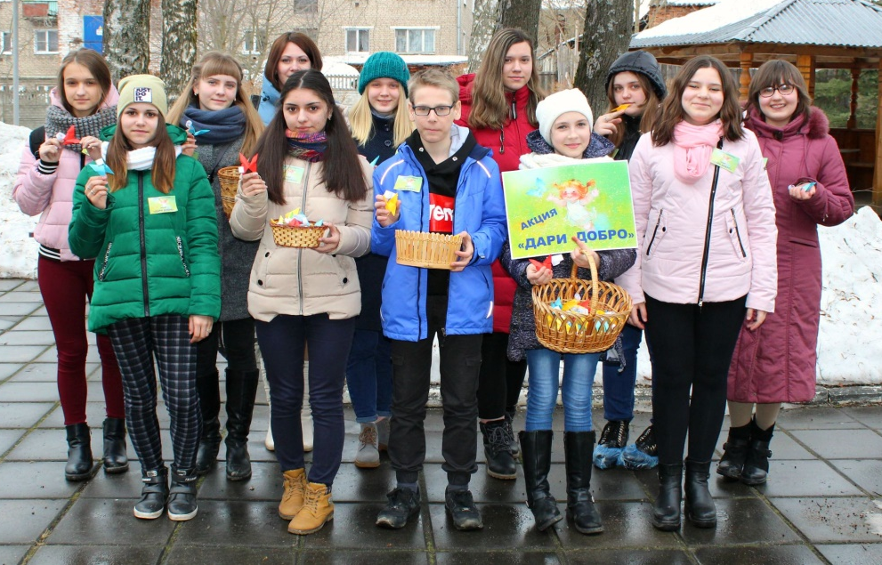
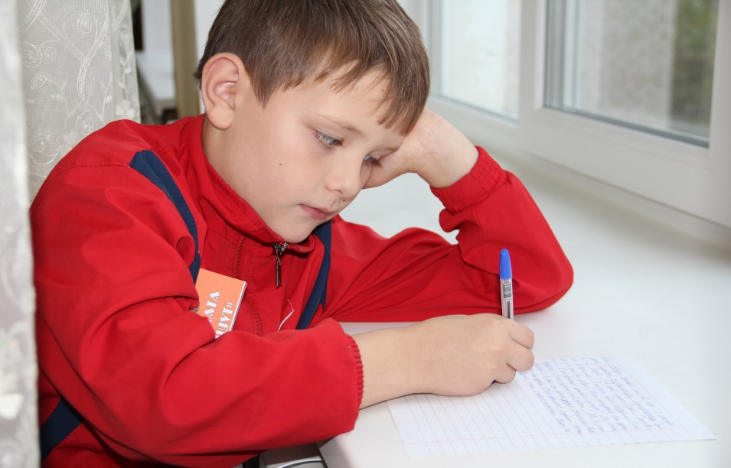
Социальная акция «Дари добро!»
Социальная акция «Внучата пишут»

Slide 9
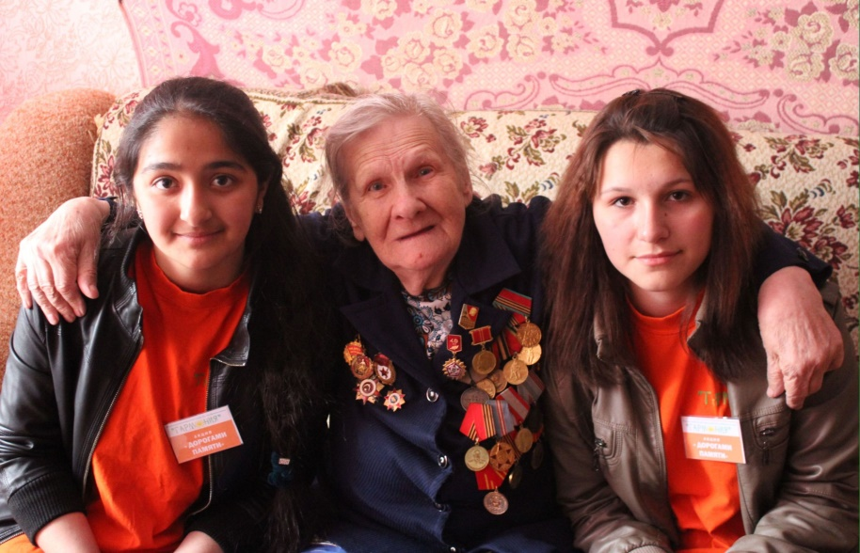
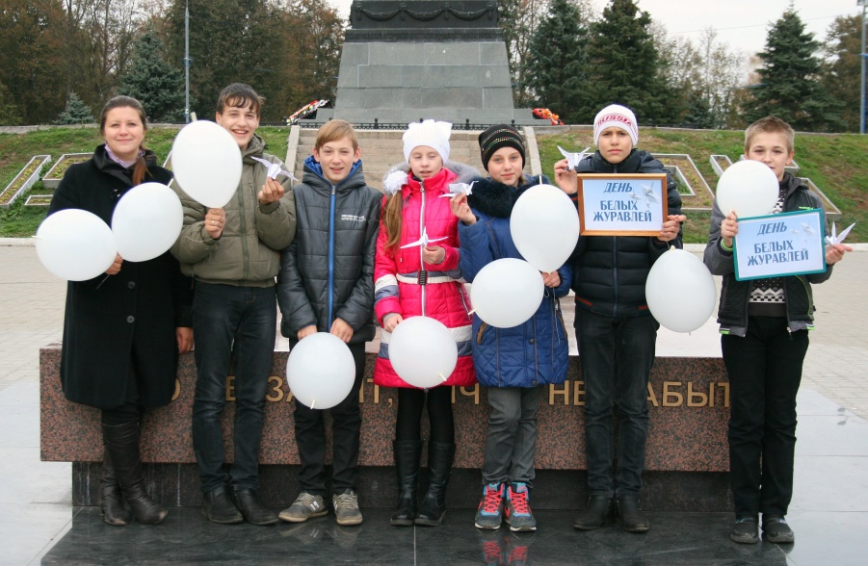
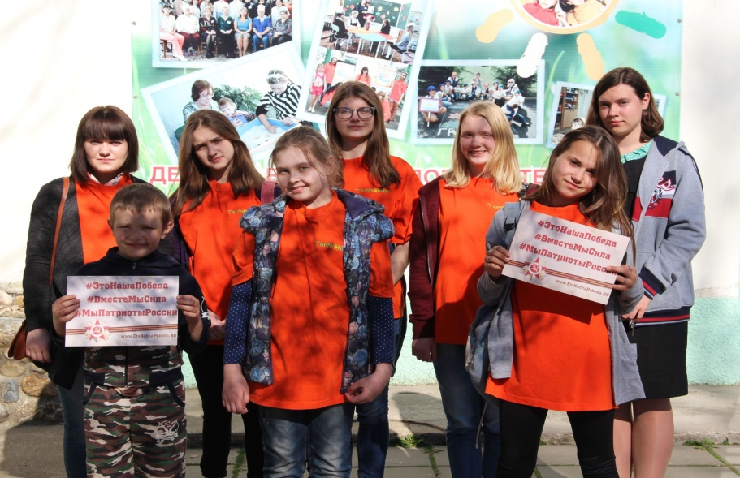
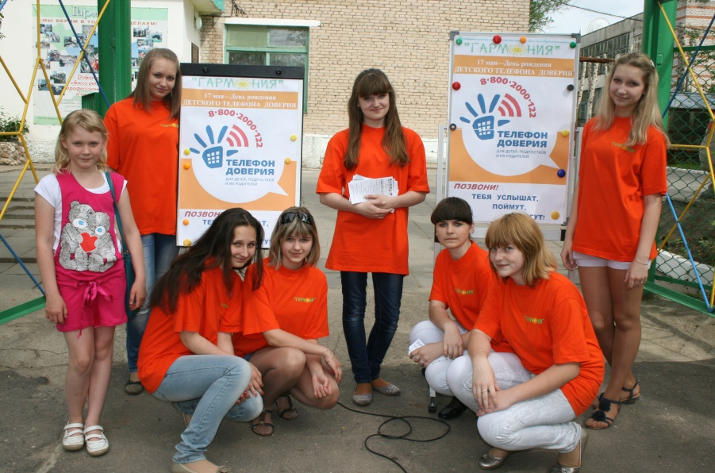
Социальная акция «Дорогами памяти»
Социальная акция «День белых журавлей»
Социальная акция «Это наша победа»
Социальная акция в поддержку
Детского телефона доверия

Slide 10
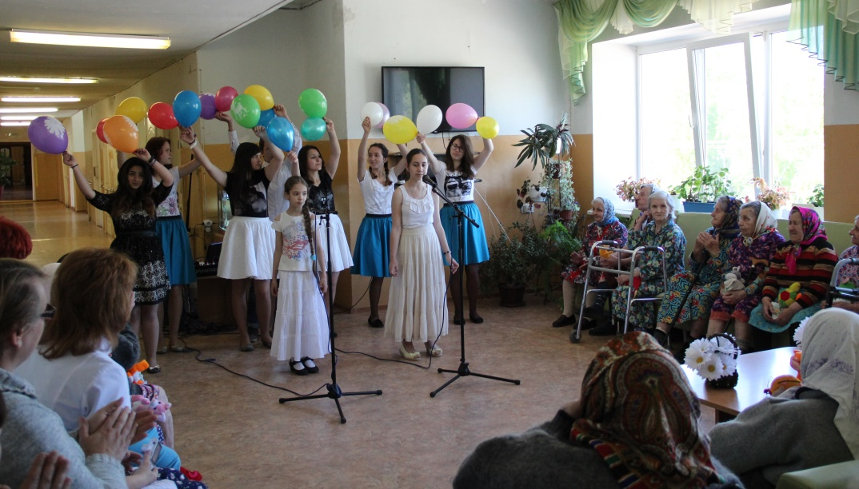
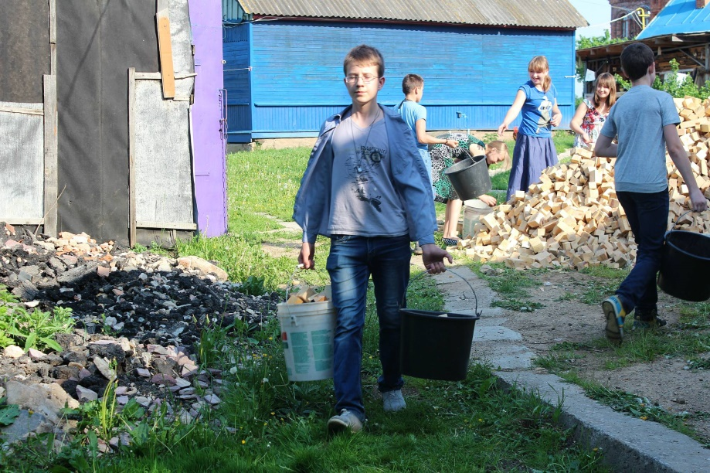
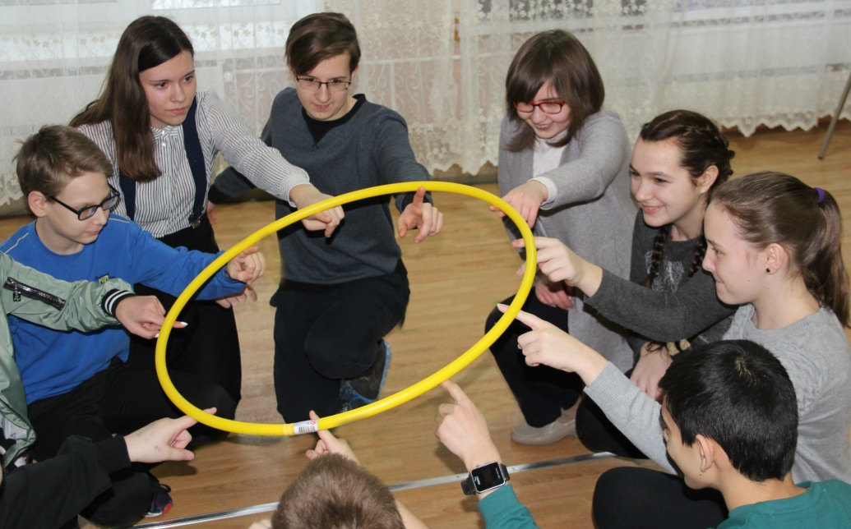
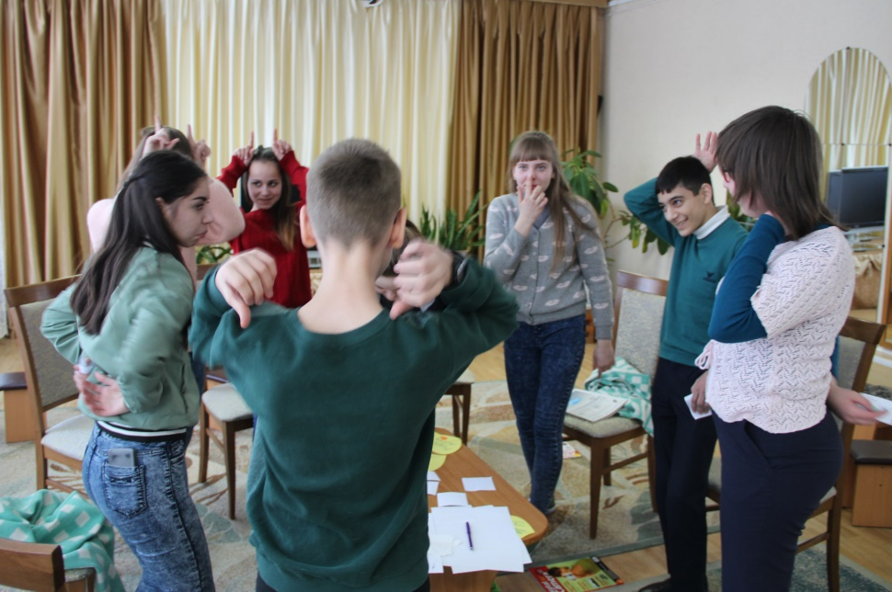
Добровольцы на концерте в ДИПИ
Помощь одиноким пенсионерам
Тимбилдинг (клубная встреча подростков)

Slide 11
: Смоленская область
г. Вязьма, ул. 25 Октября, д. 1а
: 4-25-01, 4-21-35
www.centr-garmonia.ru

